Slide 1
Szakszervezeti demonstrációk szervezése és kommunikálása
Fiedler Péter, LIGA Szakszervezetek kommunikációs vezető

Slide 2
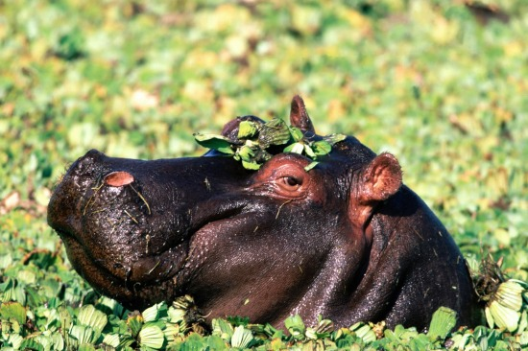
A kommunikáció fontossága
Gonosz cápa Kedves víziló

Slide 3
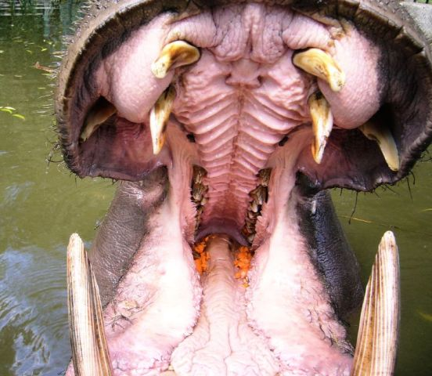
A kommunikáció fontossága
10 ember évente 500 ember évente

Slide 4
A kommunikáció fontossága
Bármit tehetsz, ha az emberek nem tudnak róla: mintha nem is léteznél. (pusztába kiáltott szó)
Lehetsz olyan, mintha nem is léteznél, ha az emberek beszélnek rólad: mintha mindig is aktív lettél volna. (cégek image érzékenysége)
Ami nincs az interneten, az nem is létezik. (a lusta újságíró doktrína)

Slide 5
Demonstráció szervezési alapok
Időpont kiválasztása (július 12.; július 13.)
Rendőrségi bejelentés (2 ok az elutasításra)
Tagok értesítése (személyes meggyőzés)
Nyilvánosság értesítése

Slide 6
Tipikus tiltakozási formák
„klasszikus” demonstráció
(fel)vonulás
forgalomlassítás (autós felvonulás, útlezárás)
sztrájk

Slide 7
Atipikus tiltakozási formák
Demonstráció / akció szervezése a Facebook-on
Tömeges levélküldés
Flashmob, performansz
(kiforratlan; technikai háttere, emberi erőforrás igénye Magyarországon nem biztosított (digitális írástudás); rizikós)

Slide 8
Demonstráció szervezési alapok
Forgatókönyv
Üzenet! (sajtónak valamint zászlókra, molinókra, pólókra)
Színpad?
Hangosítás/hangulat
Rendezők
Váratlan helyzetek (eső, rendbontás, eltévedt tömeg)

Slide 9
Demonstráció szervezési alapok
Gyülekezési idő
Felvezetés
Akció
Levezetés
„A rendezvény véget ért, kérjük mindenki békésen hagyja el a helyszínt!”
Sajtó tájékoztatása

Slide 10
A sajtó tájékoztatása
Interjú a helyszínen (Tömör, egyértelmű, zsargonmentes, 15 mp hírnév)
Nyomtatott sajtóanyag (adatok, nevek)
Elektronikus sajtóanyag (txt) (baráti szervezeteknek is!)
Saját honlap (előre megírt anyag, időzítve)

Slide 11
A sajtó tájékoztatása
A legfontosabb sajtó az MTI (CTRL+C / CTRL+V hatás)
A sajtóhír sajátja:
Izgalmas, rendkívüli, híres emberrel történik, tömegeket érint azonnal, pikáns, cuki, látványos…

Slide 12
A sajtó tájékoztatása
A Magyar Villamos Művek Tiszántúli Ágazati Szakszervezeteinek Szövetségi Tanácsa (MVM-TÁSzSz) bizottsági meghallgatást kezdeményezett a társasági munkavállalók béren kívüli juttatásainak feltételeinek mielőbbi újratárgyalása ügyében. Ezen eredmények elérése érdekében – a bizottsági és szövetségi tagok teljes támogatása mellett – minden tőlük telhetőt készek megtenni.
Elsötétülhetnek a TV képernyők a foci VB döntője alatt A Villamosművek dolgozói akár sztrájkolni is hajlandóak a bérek rendezéséért

Slide 13
A nyilvánosság tájékoztatása
Mi az üzenet a nyilvánosság felé? (helyi, ágazati, országos szervezet/akció) (és ez miért érdekli/érinti őket?)
BKV sztrájk (veszteségesség, utasbiztonság)
Pontos ok, azonosulás lehetősége, kerülési útvonal, kinek „fájjon”

Slide 14
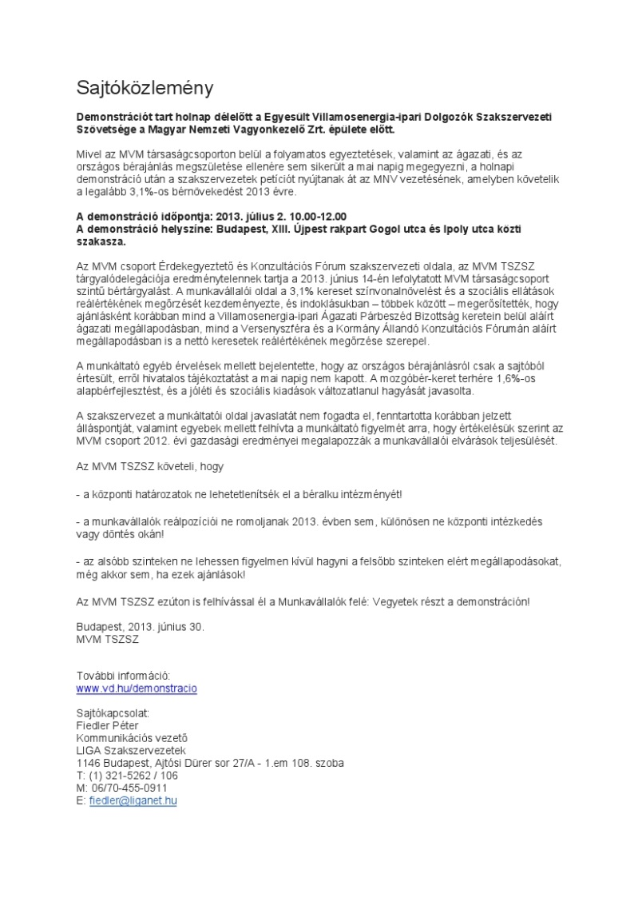
A nyilvánosság tájékoztatása
Ki
Mit
Mikor
Kinek
Hogyan
Miért

Slide 15
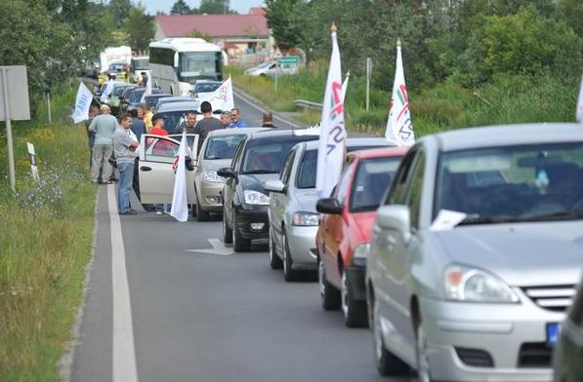
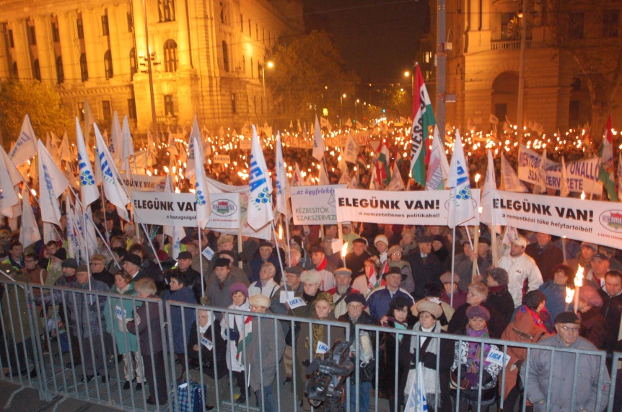
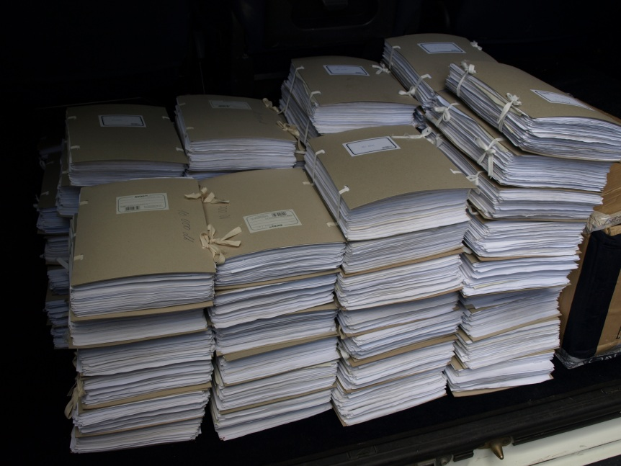
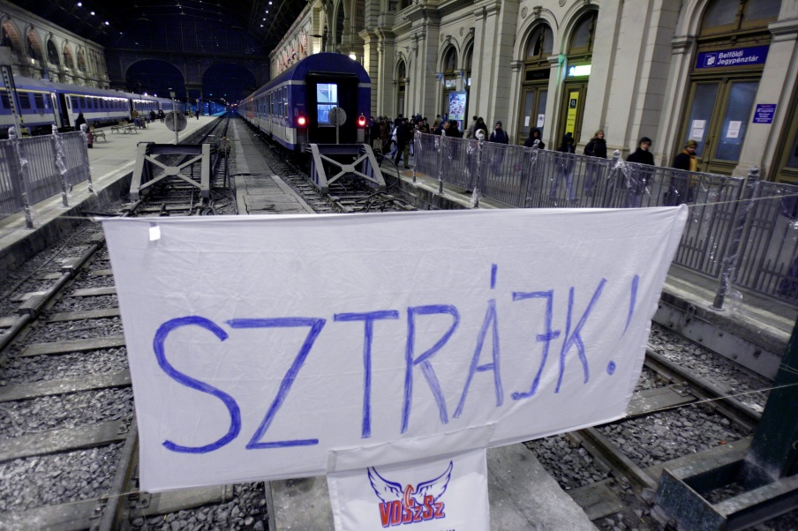
A LIGA Szakszervezetek akcióban

Slide 16
Összefoglalás
Pontosan találjuk ki előre:
Mit akarunk elérni, milyen eszköz erre a legmegfelelőbb, mikor, milyen üzenettel lehet eladni, jelöljünk ki egy megfelelő embert a feladatra, vigyük végig. Mindig legyen „B” terv.

Slide 17
Köszönöm a figyelmet!

